Slide 1


Библиотека-территория инклюзивных проектов
Лончакова Алена Константиновна
Ведущий методист
ГАУК ЯО «Областная библиотека имени
Н.А. Некрасова».

Slide 2
Библиотека – площадка инклюзивных проектов
Пространство равных возможностей
Лаборатория по развитию эмпатии и взаимопонимания
Среда,
где ценен каждый голос
Открытая экспериментальная площадка

Slide 3






АНО Клуб «Планета семья»
Социальный проект
«Творческий уголок»

Slide 4
Проект «Особый ребенок»
Проект предназначен для родителей, которые испытывают трудности в семейном воспитании, не владеют необходимым объемом знаний о возрастных и индивидуальных особенностях детей с проблемами
в развитии.
Сроки реализации проекта: 2018-2020 гг.

Slide 5
Цель проекта
формирование социальной компетентности родителей в вопросах воспитания, обучения и развития детей от рождения до 18 лет, имеющих особенности или отклонения в психофизическом, когнитивном или эмоциональном развитии
Задачи проекта:
расширить знания родителей о возрастных особенностях своих детей
способствовать навыкам эффективного общения родителей с детьми
формировать у родителей элементарные диагностические навыки, позволяющие своевременно заметить отставания в развитии ребенка
создать условия для сбора «методической копилки» родителей, включающей в себя развивающие игры и упражнения для детей, испытывающих различные затруднения

Slide 6
Формат реализации проекта:
занятия в виде лекций и мастер-классов
вступительная часть, описывающая проблему темы занятия (кейс, видеофрагмент)
сообщение с научной информацией по теме занятия
практическая часть с отработкой навыков, связанных с диагностикой по теме занятия, знакомство с играми и развивающими упражнениями
ответы на вопросы слушателей, при необходимости индивидуальные консультации
книжная выставка по теме занятия

Slide 7




Тематика занятий
гендерное воспитание
раннее речевое развитие
гиперактивный ребенок
психомоторное развитие
предупреждение дисграфии
адаптация к школе
леворукий ребенок
чтение ребенка
коррекция ЗПР

Slide 8
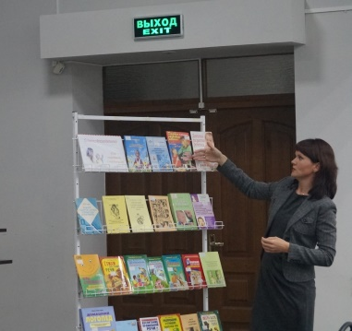
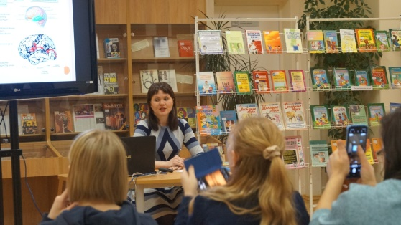
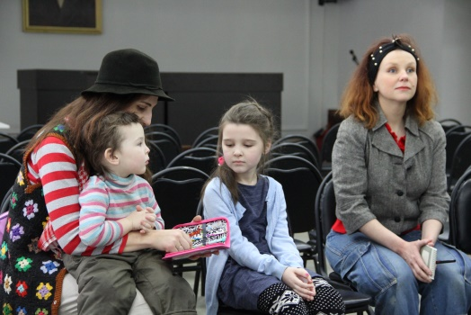
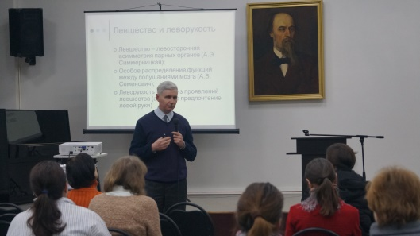
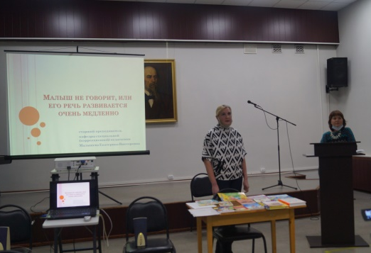
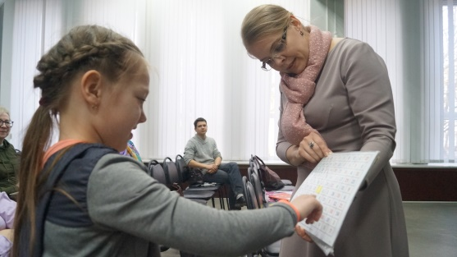
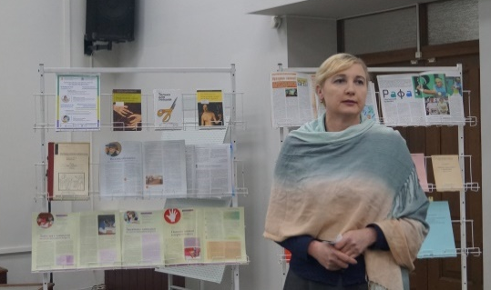
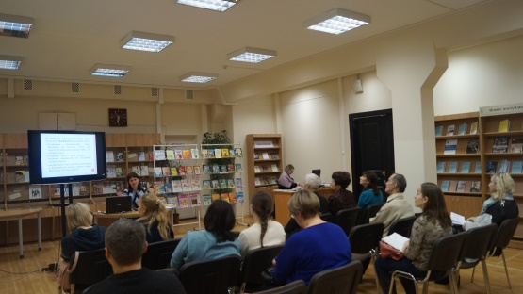
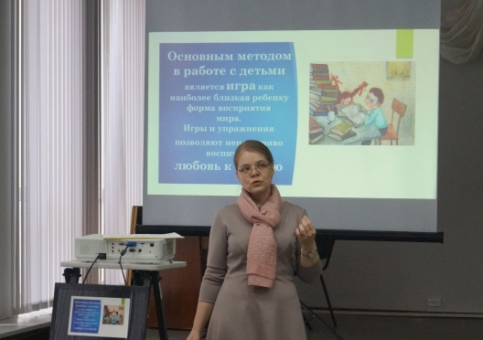
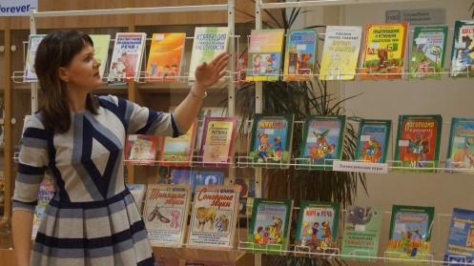
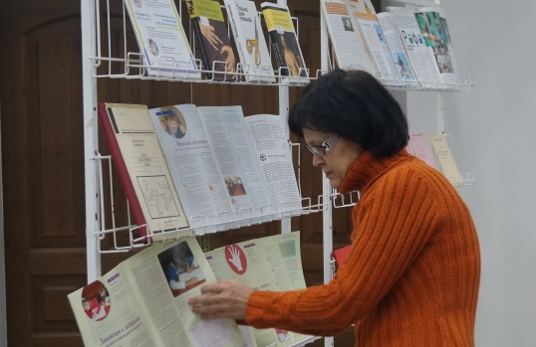
Наши встречи

Slide 9
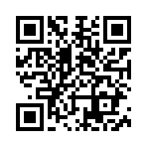
Литературный клуб «Литтерра»
Клуб Литтерра - Литературный клуб молодых людей с ОВЗ.
Основная цель - делиться творчеством и своим мнением о прочитанных книгах.

Slide 10
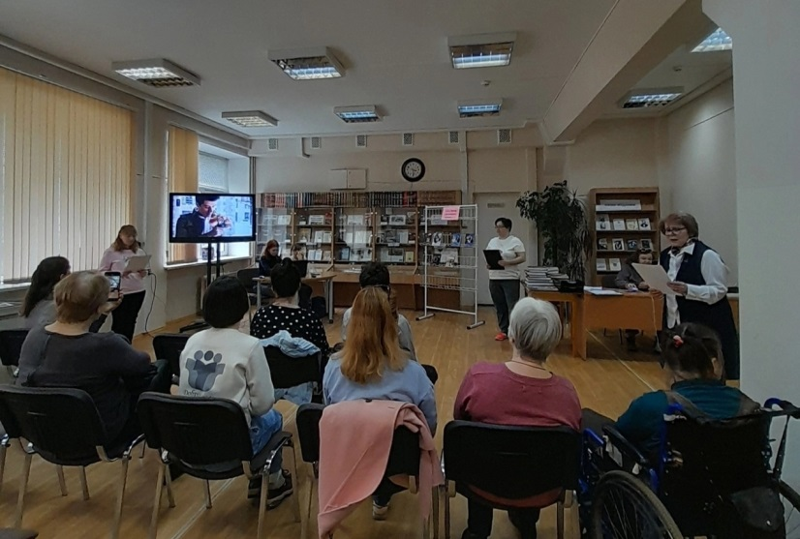
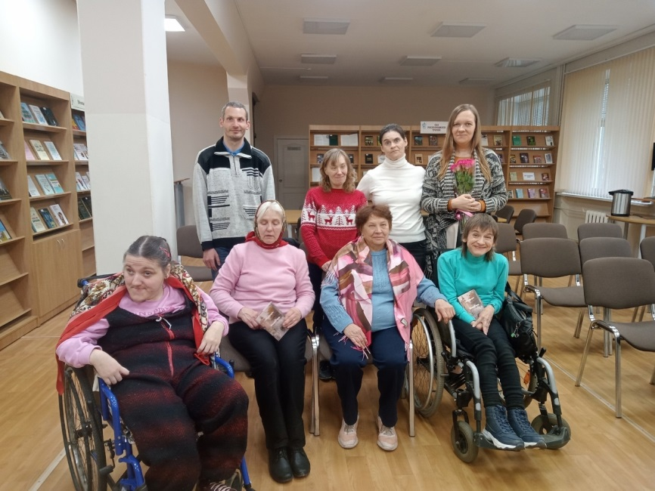
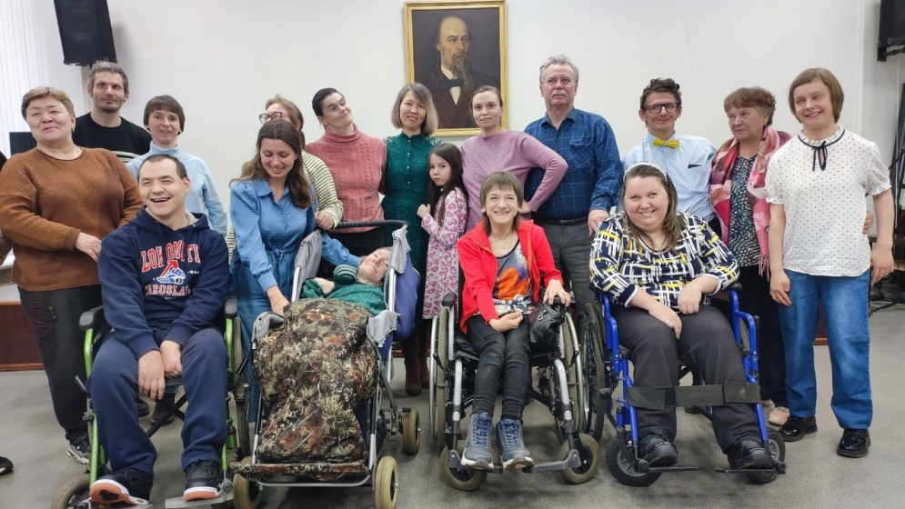
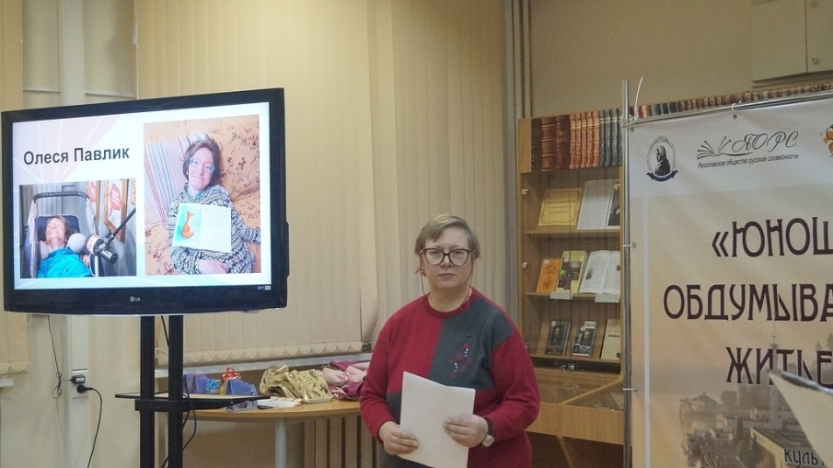
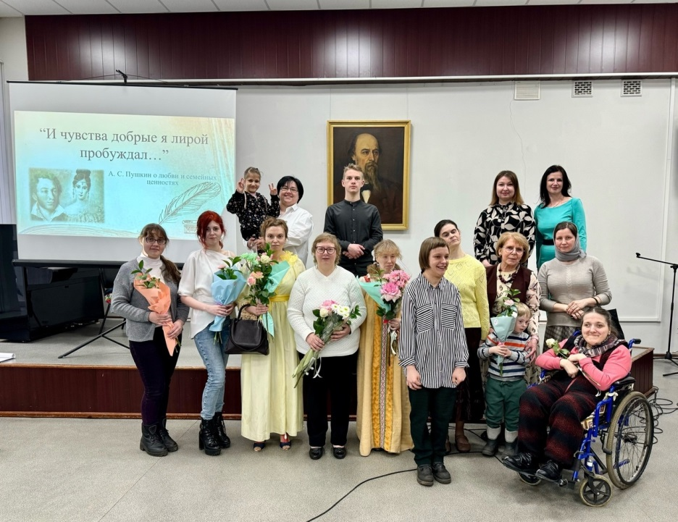
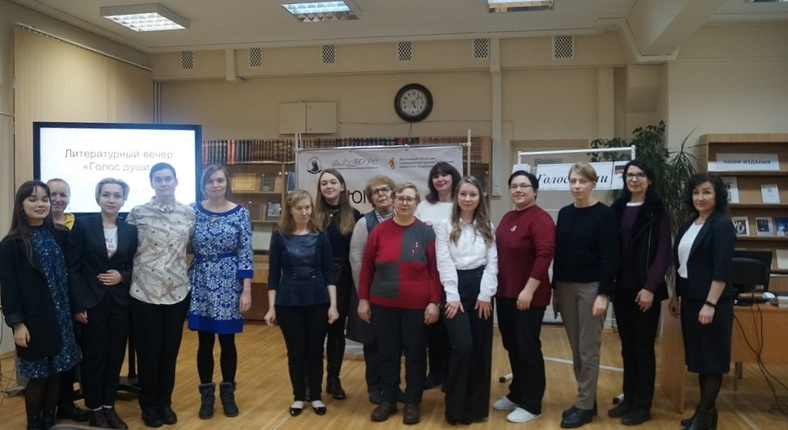
Наши встречи

Slide 11
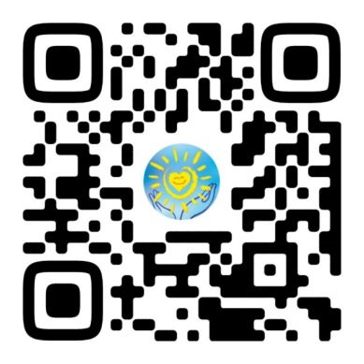
Проект «Творческий уголок»
«Творческий уголок» – проект Автономной некоммерческой организации «Клуб «Планета Семья» для семей, воспитывающих детей с ОВЗ и инвалидностью. Проект был поддержан Министерством социальных коммуникаций и научно-технологического развития Ярославской области в декабре 2024 г.
Социальный проект
«Творческий уголок»

Slide 12
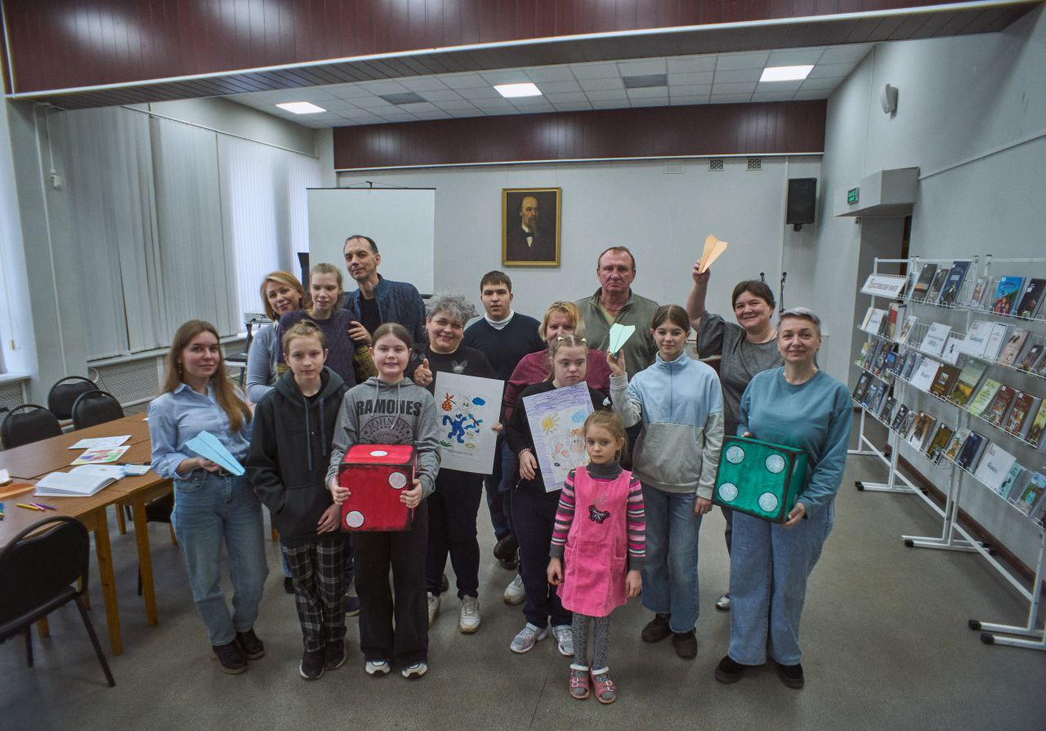
«Мы хотим дать возможность самореализоваться детям с ОВЗ, детям-инвалидам посредством участия в творческой деятельности и создания собственного творческого продукта. Важно создавать условия для интеграции детей с ограниченными возможностями здоровья в общество и обеспечивать равные возможности для их развития и самореализации. Участие в таких мероприятиях способствует улучшению самооценки как у детей-инвалидов, так и у их мам. Они могут обрести новые навыки, расширить свой кругозор и почувствовать себя полезными и ценными членами общества»
Маргарита Фигильянтова, руководителей проекта «Творческий уголок»
Творческая встреча проекта «Творческий уголок» в ГАУК ЯО «Областная библиотека имени Н.А. Некрасова»

Slide 13
Спасибо за внимание!
Лончакова Алена Константиновна
Ведущий методист
ГАУК ЯО «Областная библиотека имени
Н.А. Некрасова».

